Slide 1


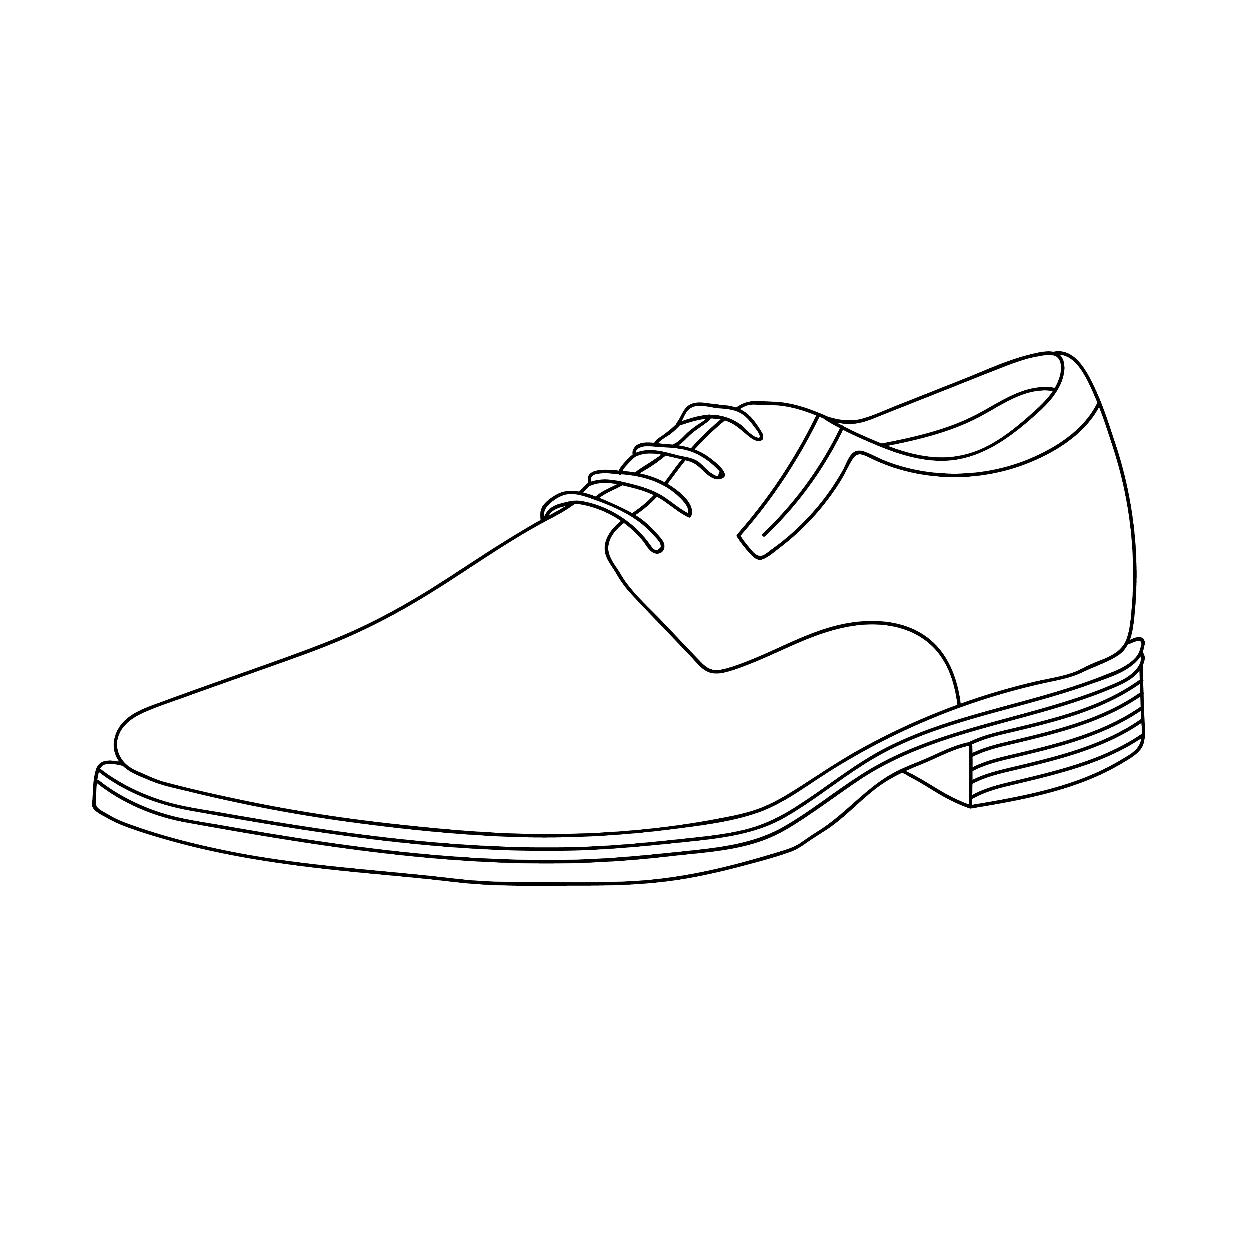
Admand shoes
Taking care of your feet
Ada Piedrafita & Manuel Burrell & Andrés Martínez

Slide 2




índice
Estructura del proyecto
Funcionalidades
Organización grupal
Demo

Slide 3
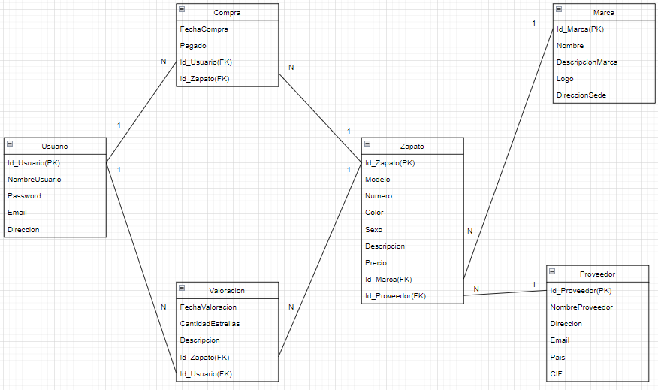
diagramas

Slide 4
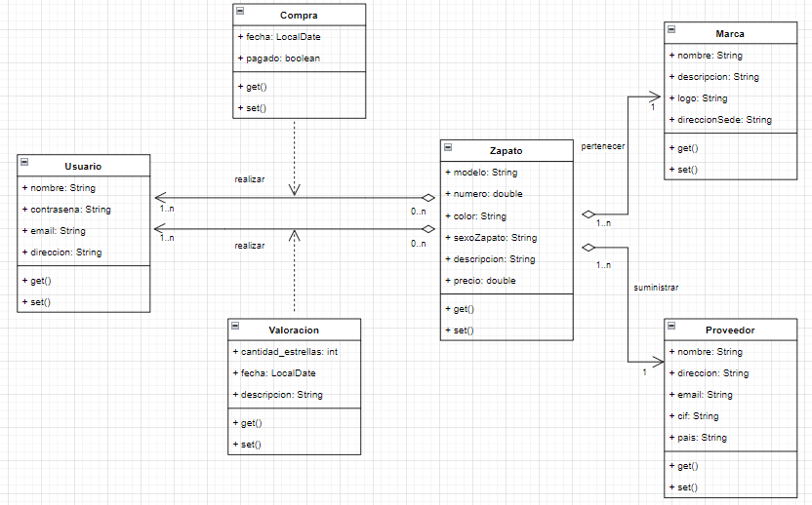
diagramas

Slide 5


Funcionalidades Obligatorias
Modelado de BBDD.
Diagramas UML.
Listado, detalle y maquetado.
GitHub.
Registro y borrado de Información.

Slide 6
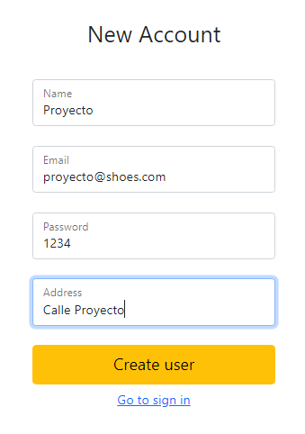
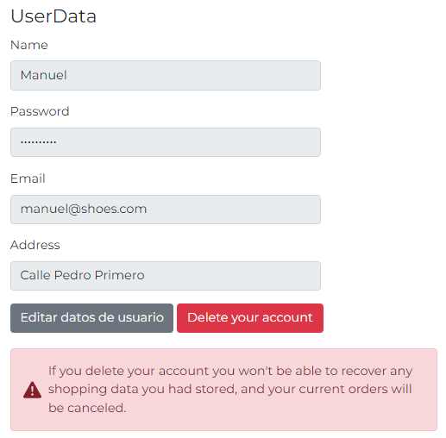
Registro y borrado de Información

Slide 7
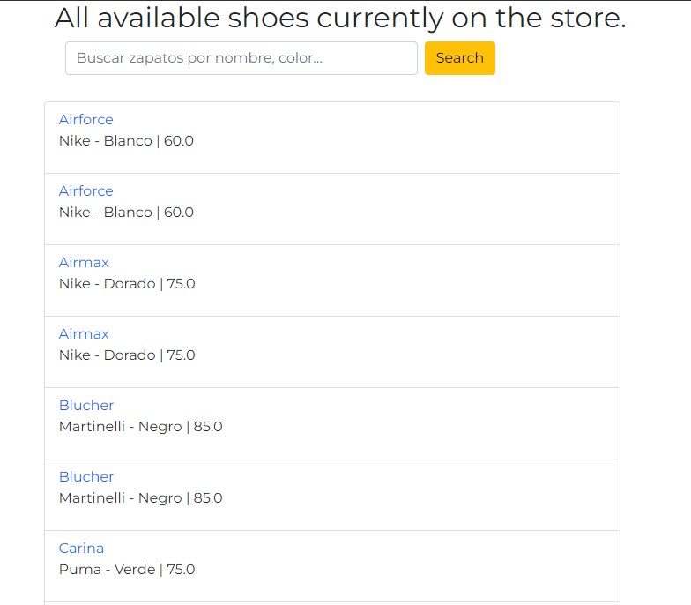
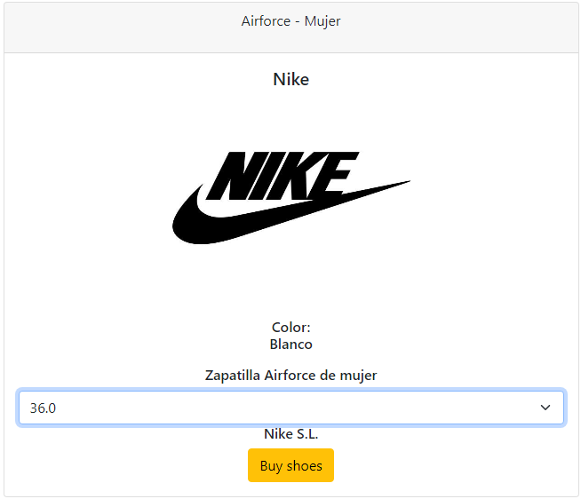
Listado Y detalle

Slide 8

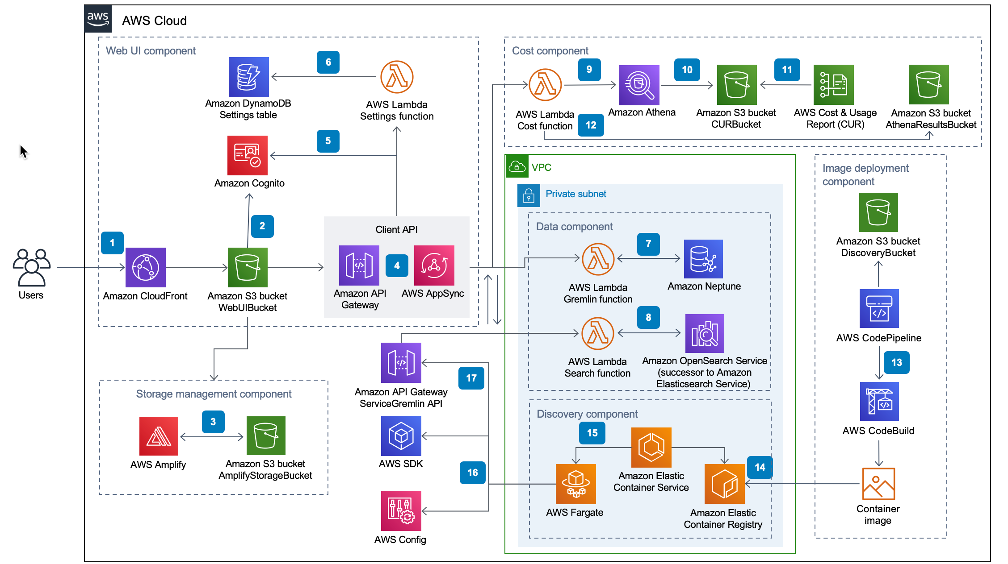


Funcionalidades voluntarias
Despliegue en AWS.
Modificar información en vista detallada.
Búsqueda de información.
Establecer Relaciones.
Ajax.
Inglés.

Slide 9
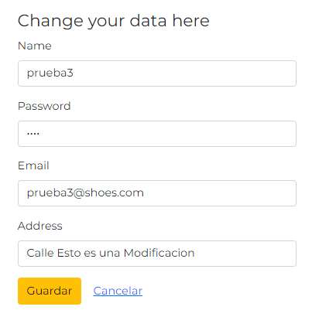
Modificar información en vista detallada

Slide 10
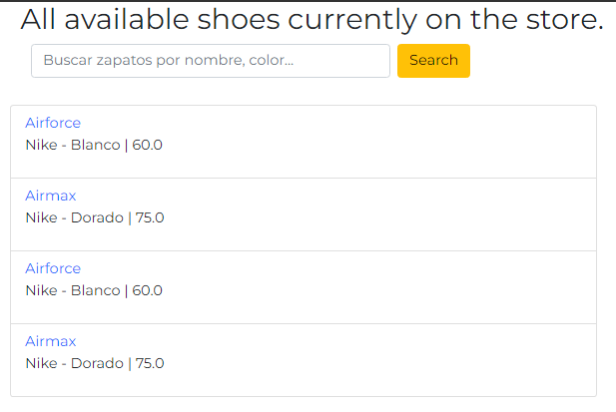
Búsqueda de información

Slide 11
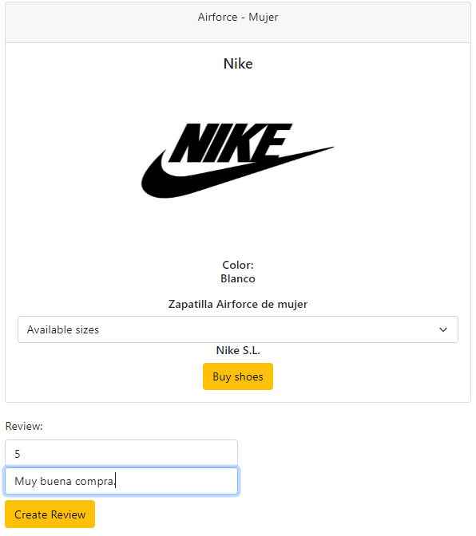
Establecer Relaciones

Slide 12
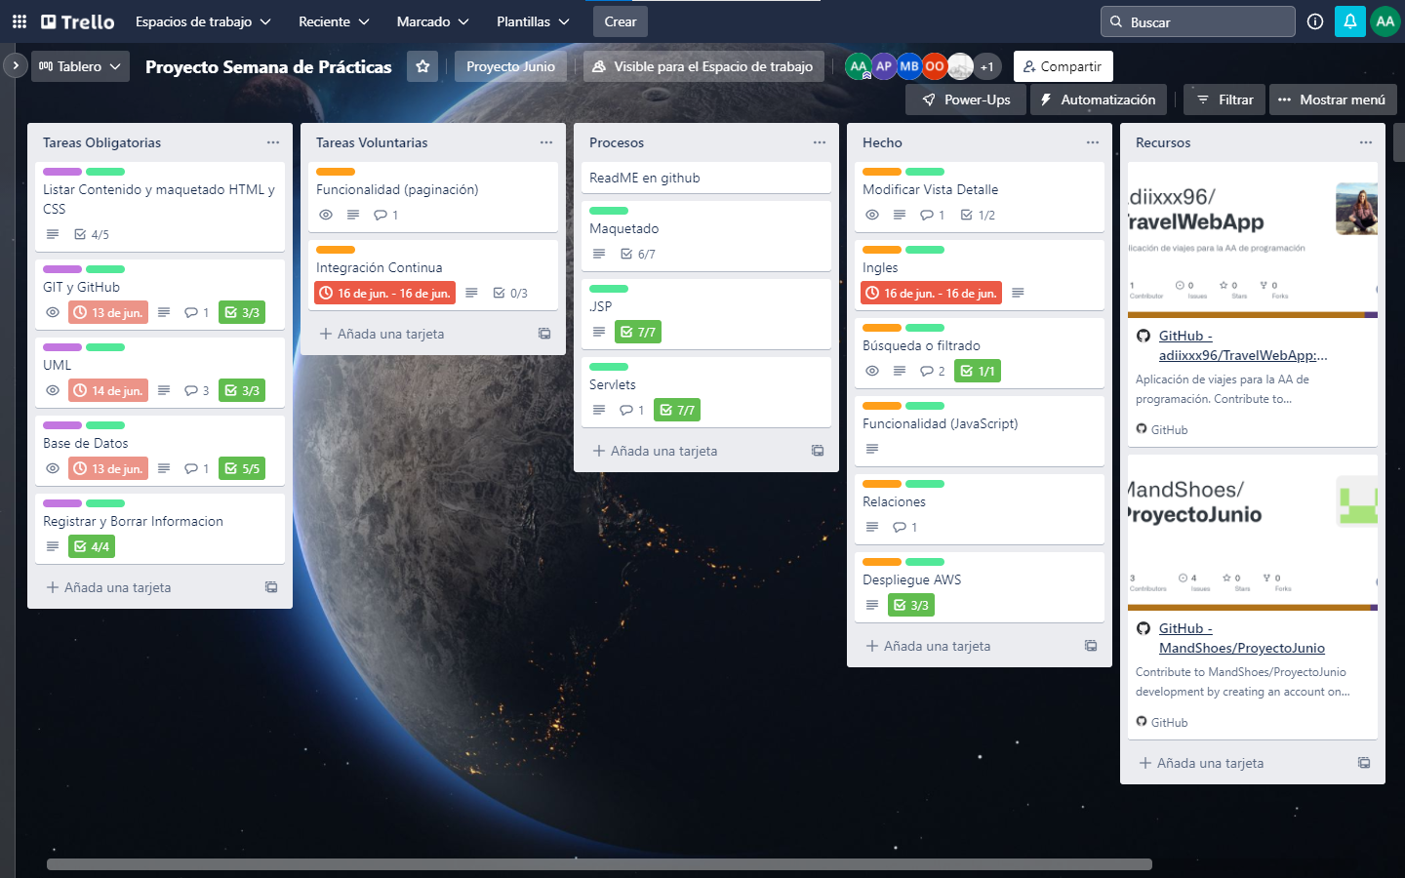
Trello

Slide 13
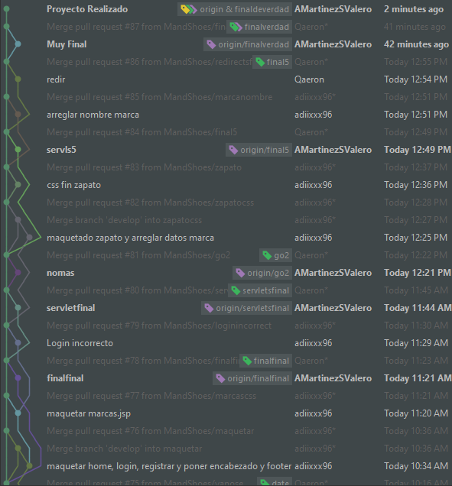
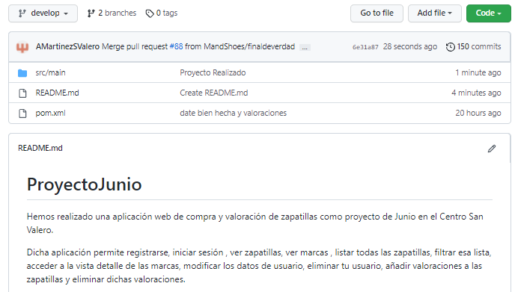
github

Slide 14

demo

